Slide 1
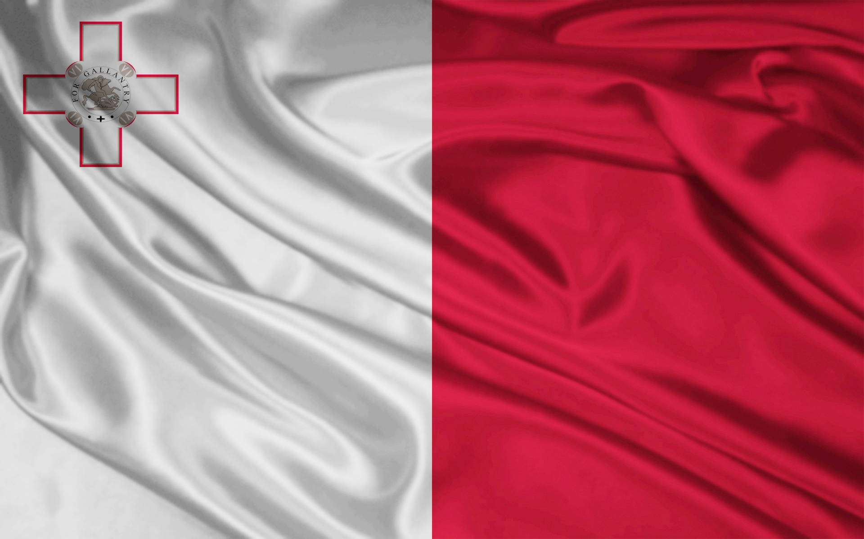
Malta

Slide 2
Základné informácie
Rozloha – 316 km²
Počet obyvateľov – 445 426
Mena – Euro €
Vznik – 21.september 1964
Oficiálne jazyky – maltčina a angličtina
Skladá sa z 3 hlavných ostrovov: Malta, Gozo a Comino a veľa malých neobývaných ostrovov
Šoférujú na ľavej strane

Slide 3
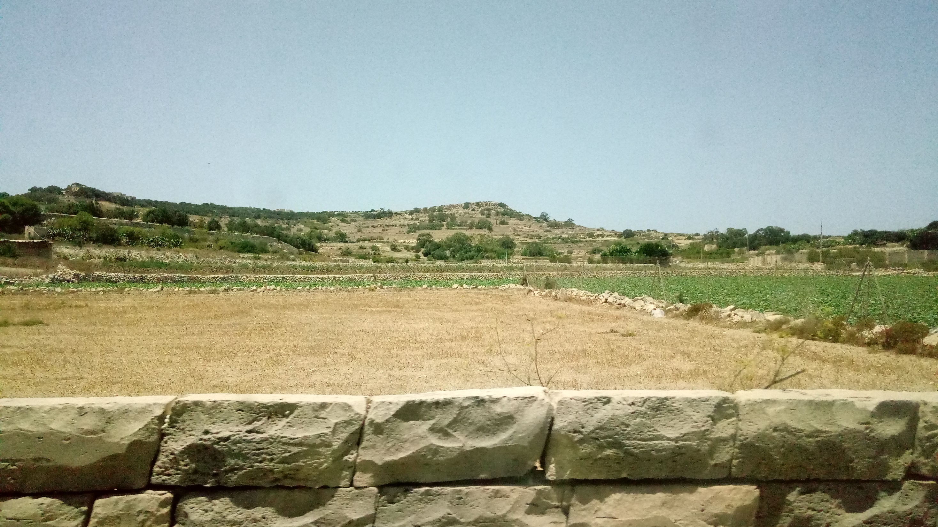
Príroda
Kvôli Stredozemnému podnebiu a priemernému ročnému úhrnu zrážok len 595,8 mm (4,17 mm za mesiac) na Malte nie je žiadna permanentná rieka
Blue Grotto
Zálivy Ghajn Tuffieha a Golden Bay
Azúrové okno

Slide 4
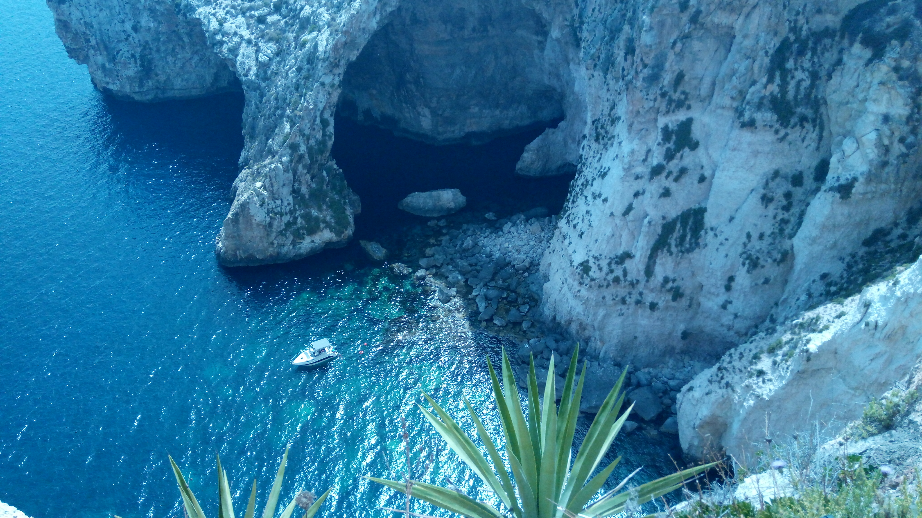
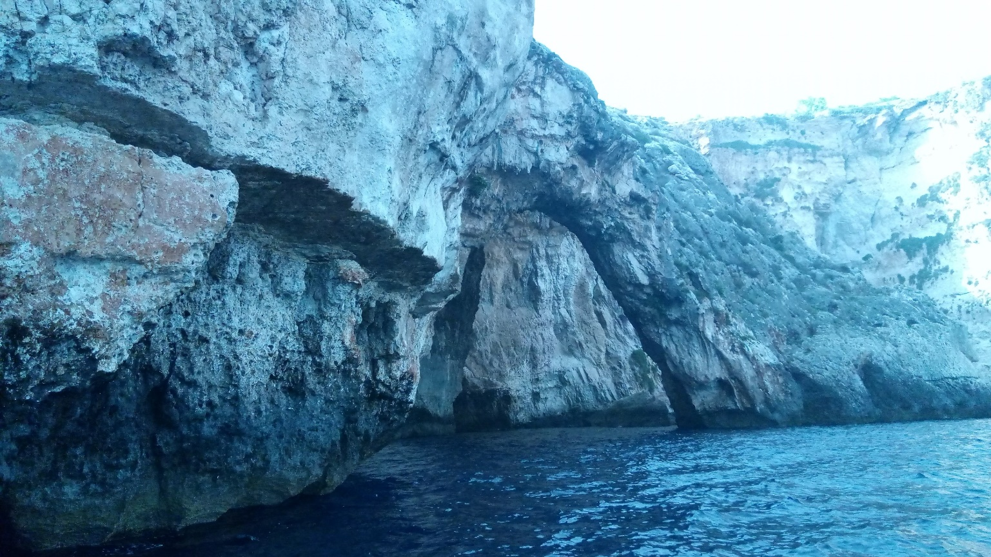
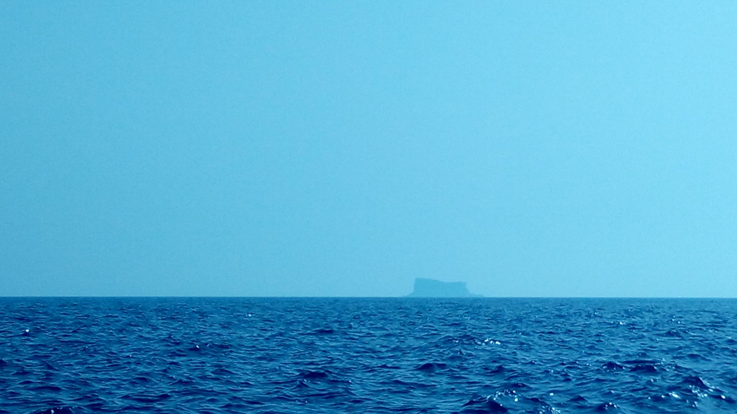
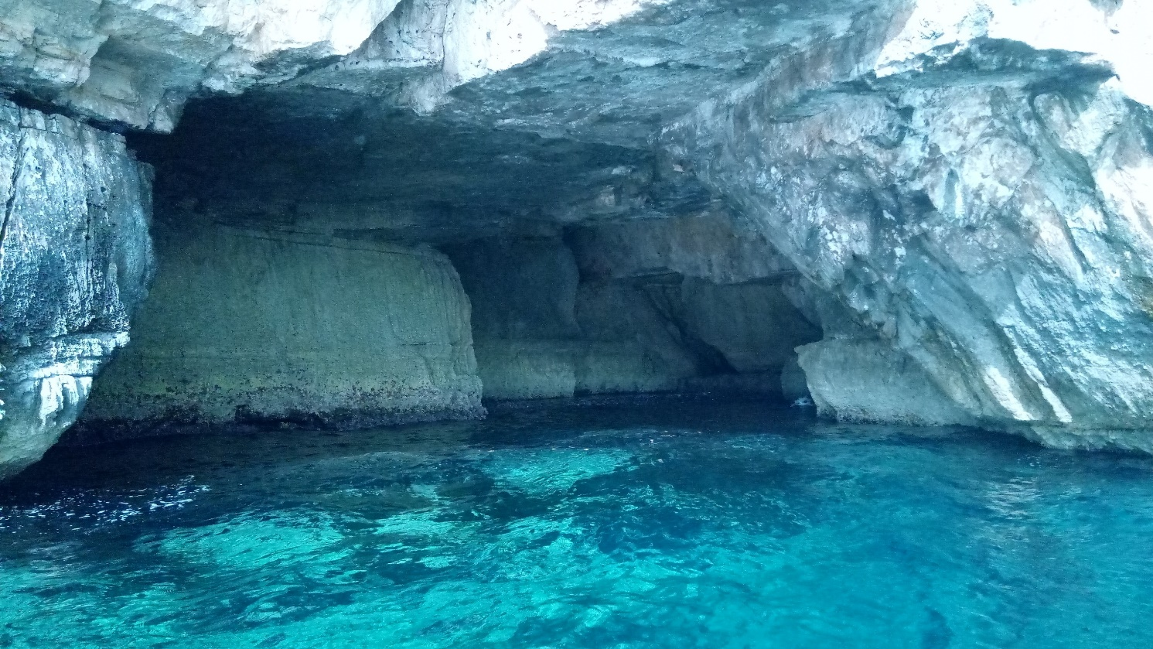
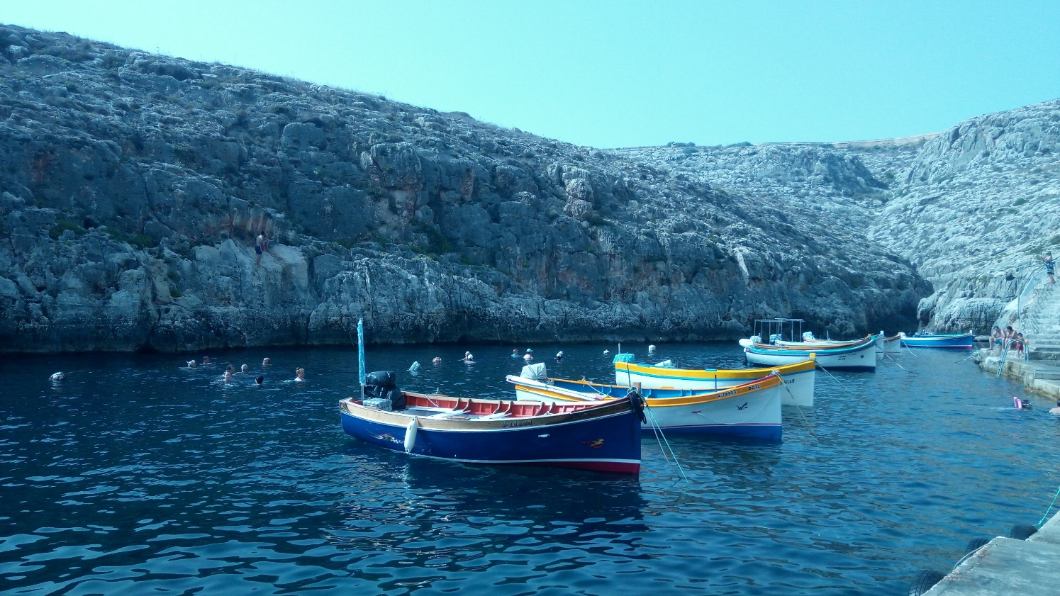
Blue Grotto
Komplex skalnatých jaskýň na mori na juhovýchodnom pobreží Malty
5 kilometrov južne sa nachádza malý skalnatý ostrovček Filfla
Filfla

Slide 5
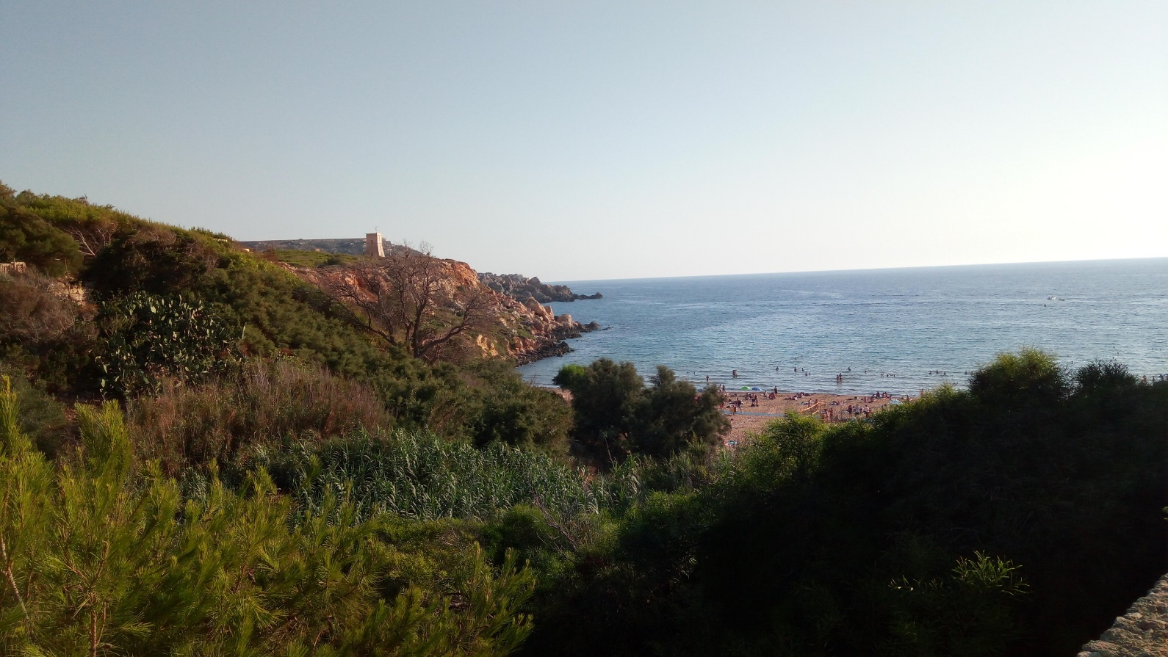
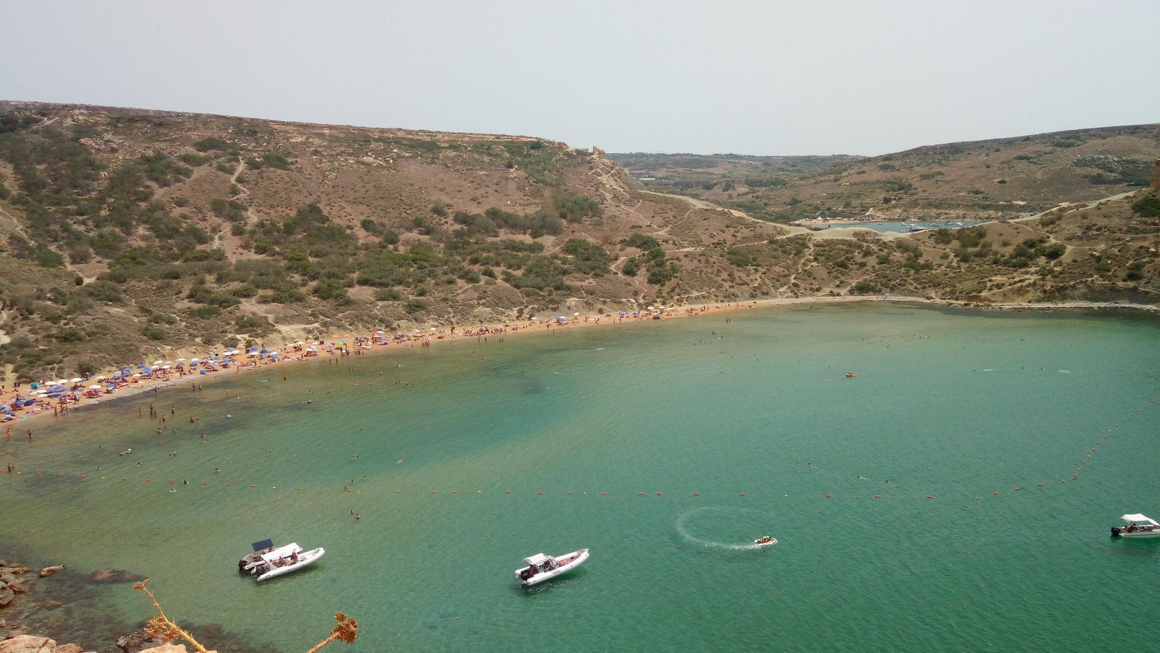
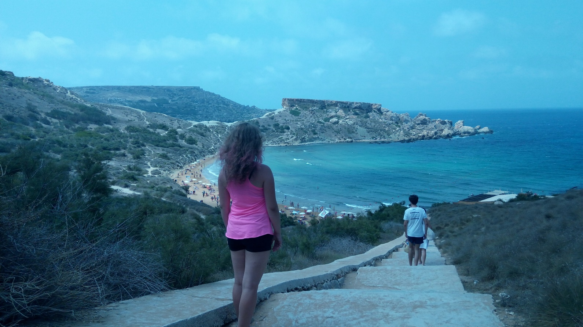
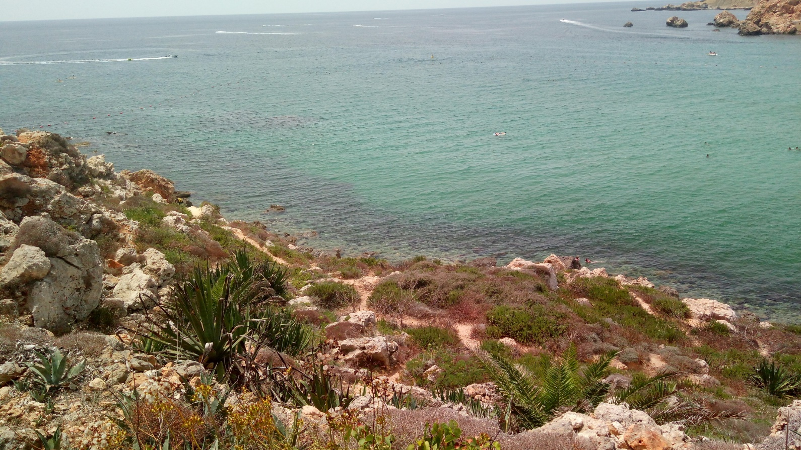
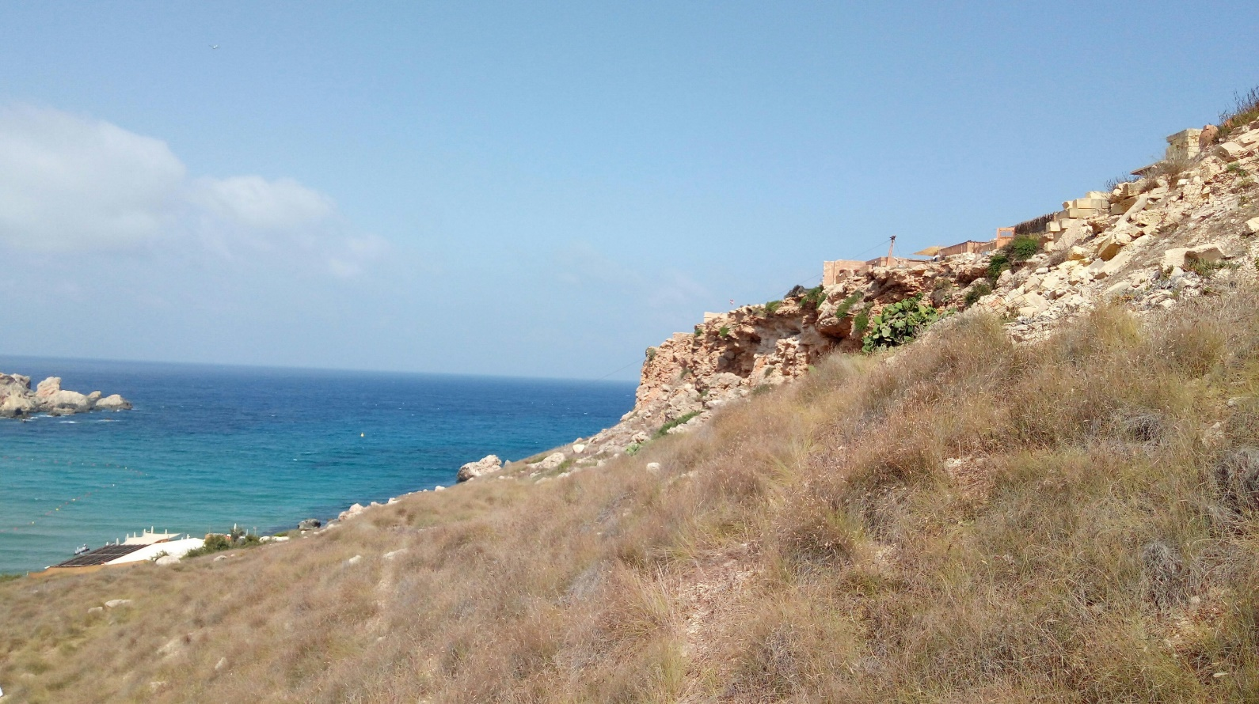
Zálivy Ghajn Tuffieha a Golden Bay
Golden Bay
Ghajn Tuffieha
Väčšinu pobrežia Malty tvoria vápencové útesy, preto je Malta obľúbenou destináciou potápačov
Piesočné pláže sú len v zálivoch

Slide 6
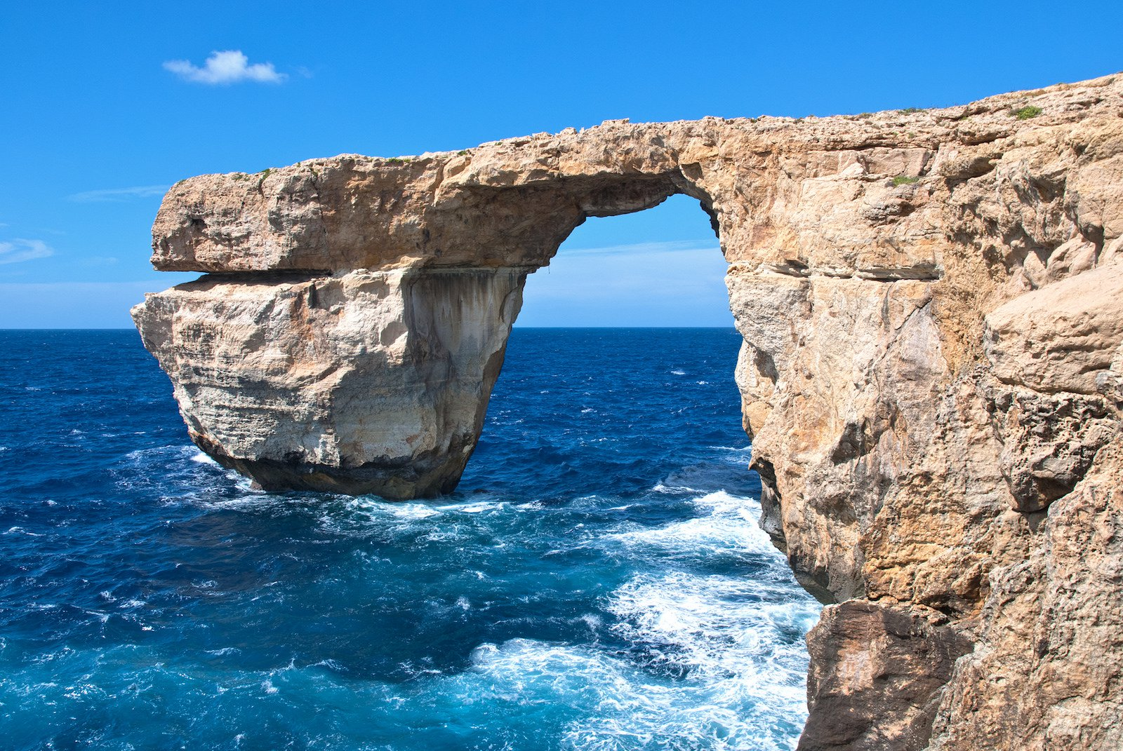
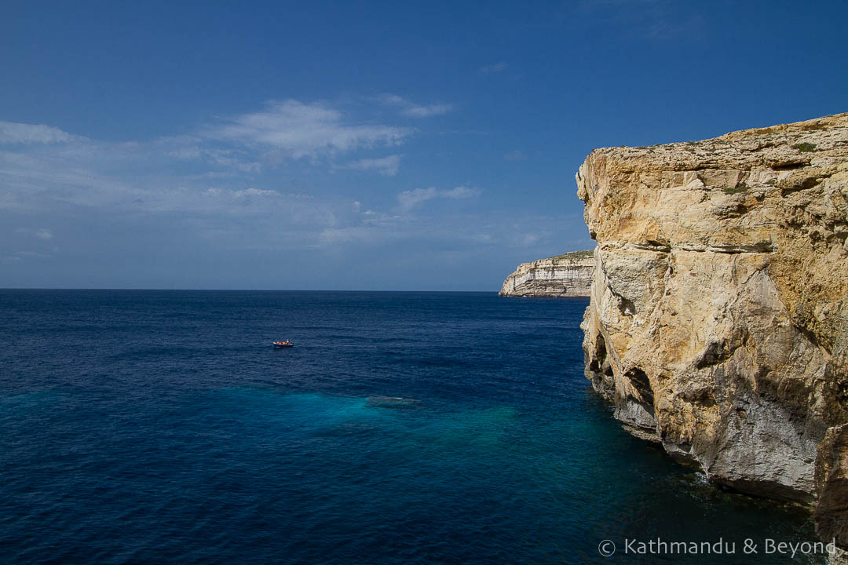
Azúrové okno
Bolo vápencová skalná brána na západnom pobreží ostrova Gozo
Vzniklo zrútením dvoch morských vápencových jaskýň
Zrútilo sa 8. marca 2017, po období silných búrok

Slide 7
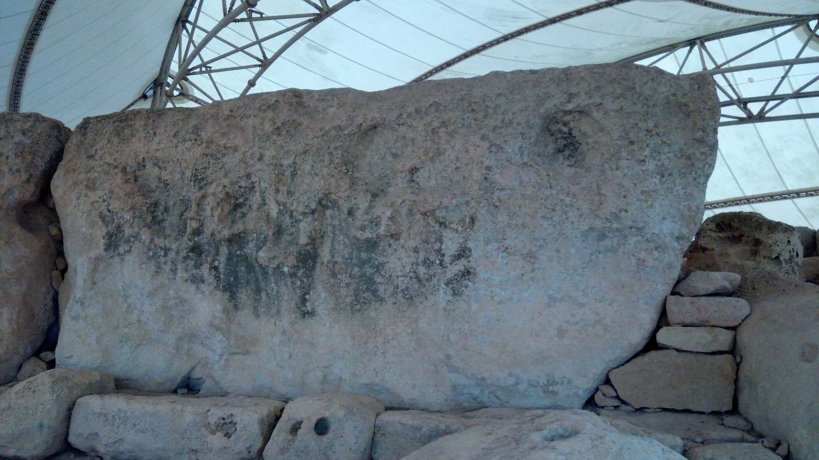
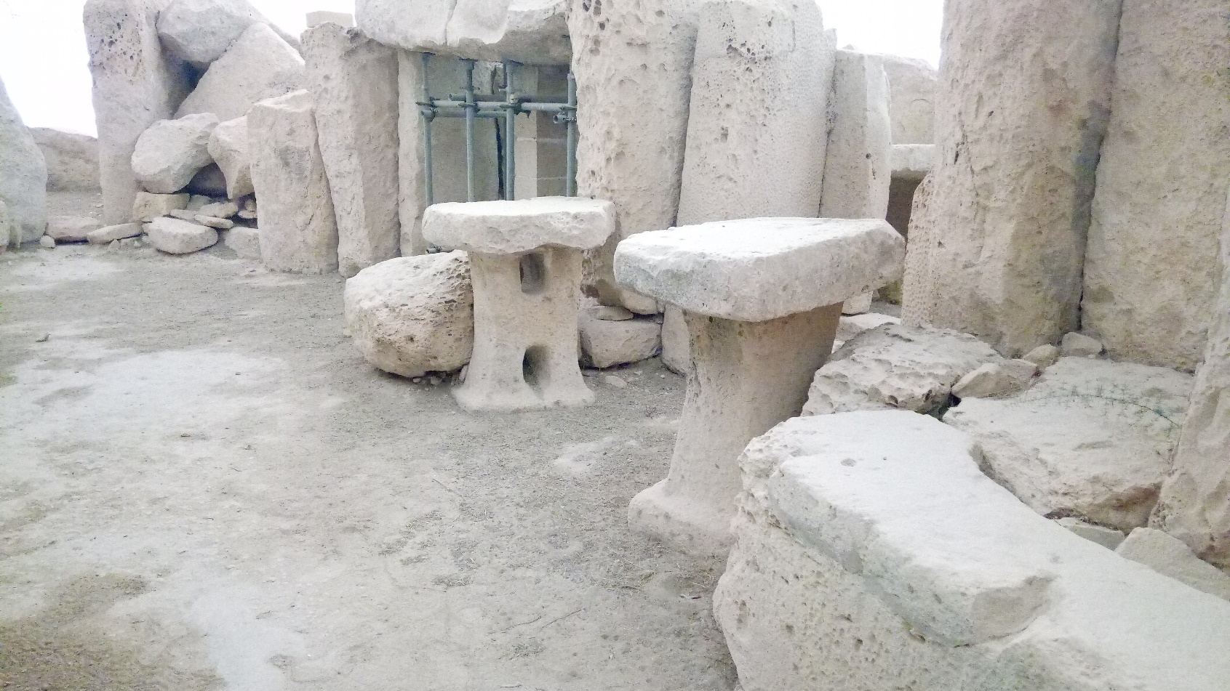
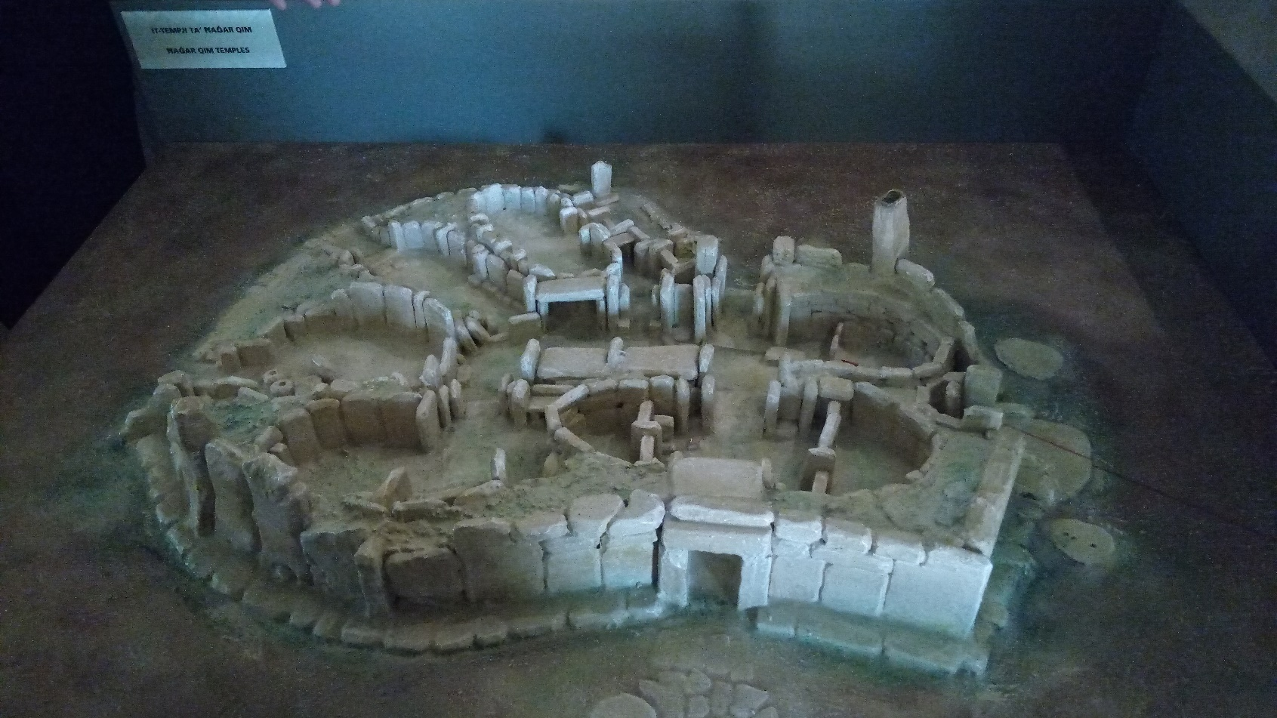
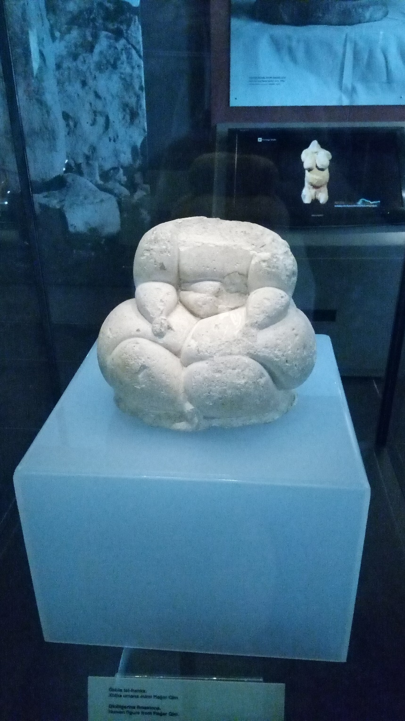
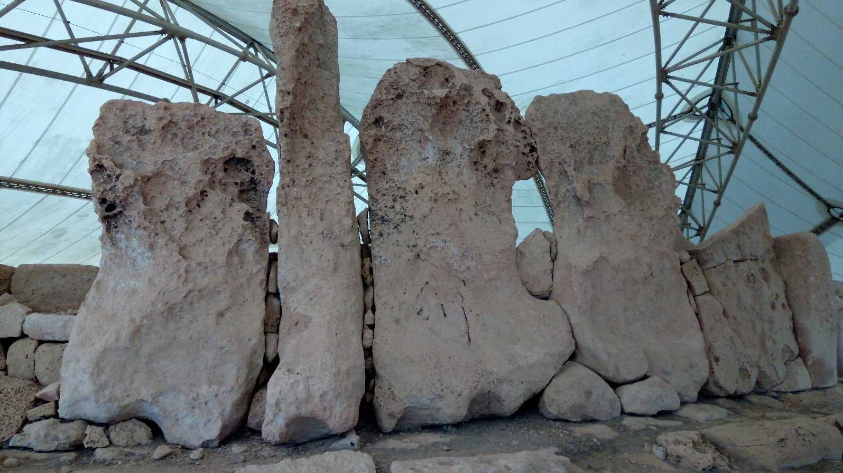
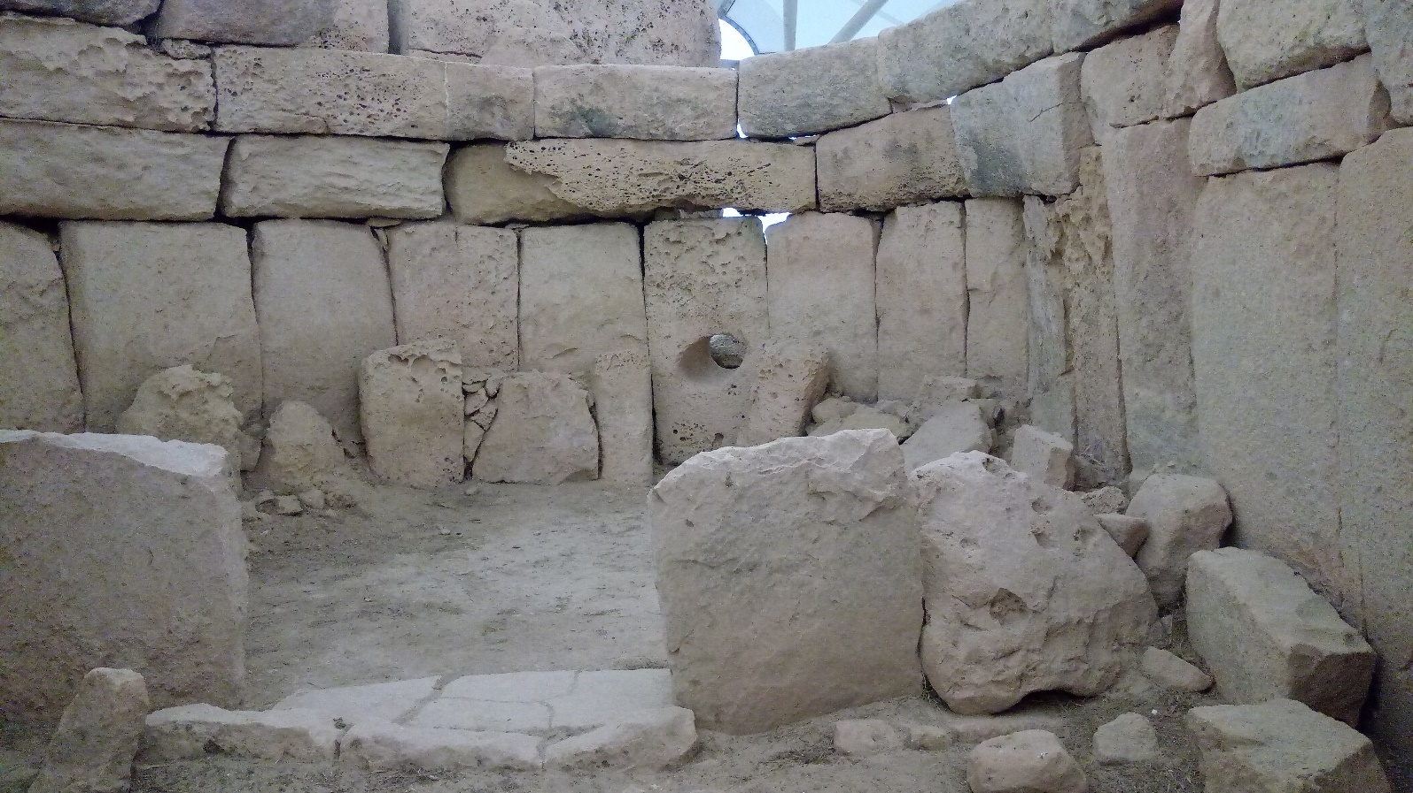
Ħaġar Qim
Vápencový neolitický komplex chrámov postavený v rokoch 3600 – 3200 pnl.
Nachádzali sa tu oltáre na zvieracie krvavé obety (ľudské kosti sa tu nenašli)
Uctievali maltskú Venušu (žena kyprých tvarov, socha bola nájdená v r.1950)
Od roku 1992 patrí do zoznamu UNESCO
Najväčší kameň váži 20 ton

Slide 8
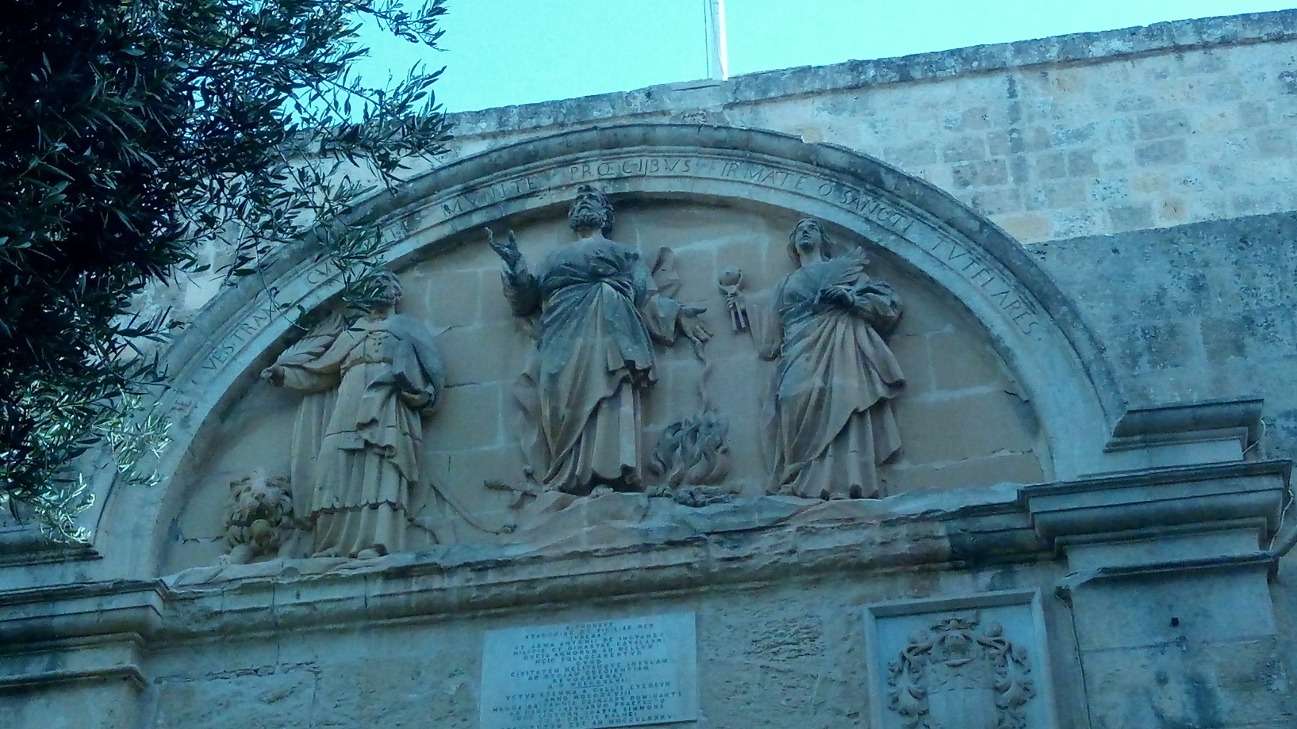
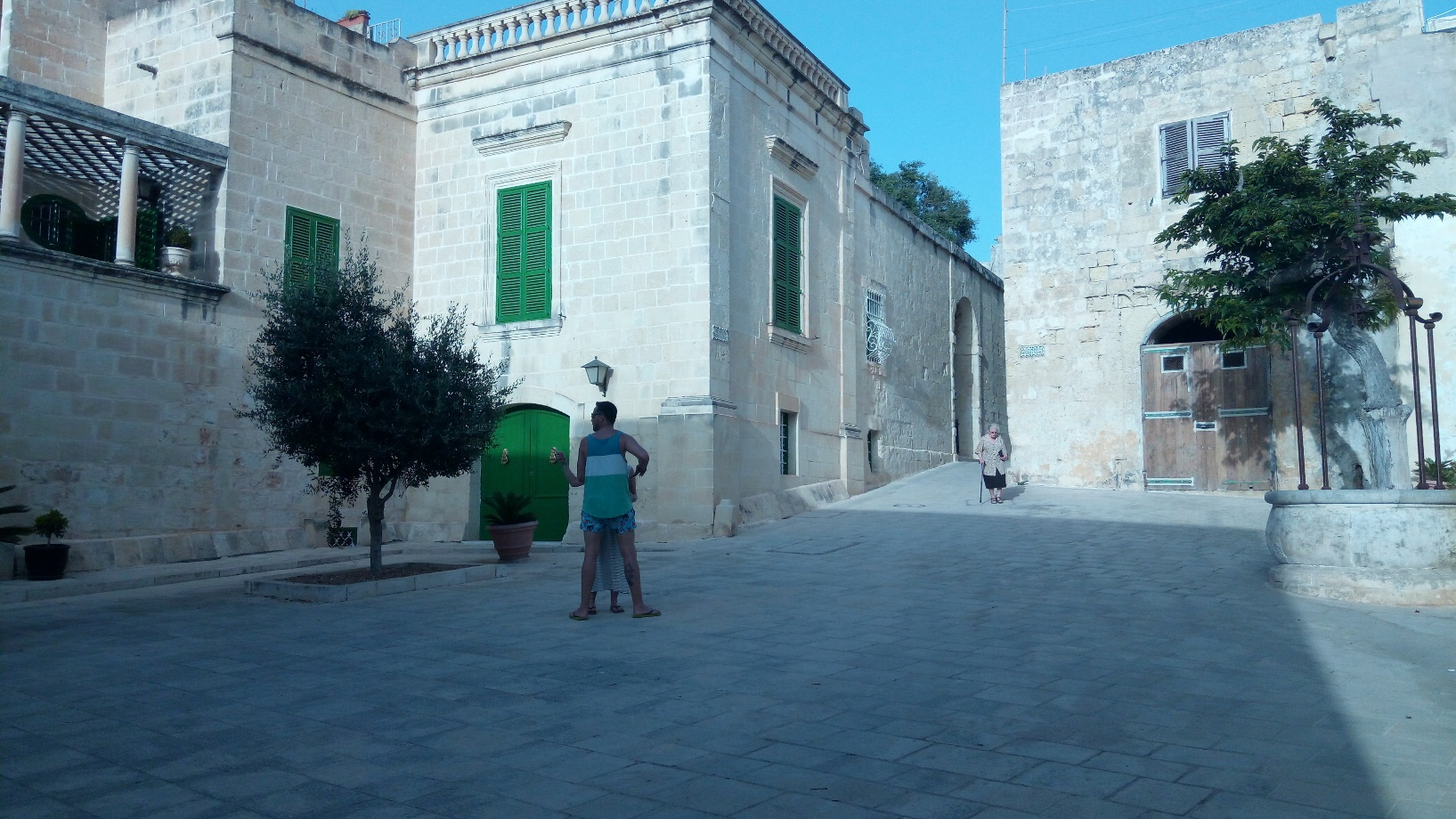
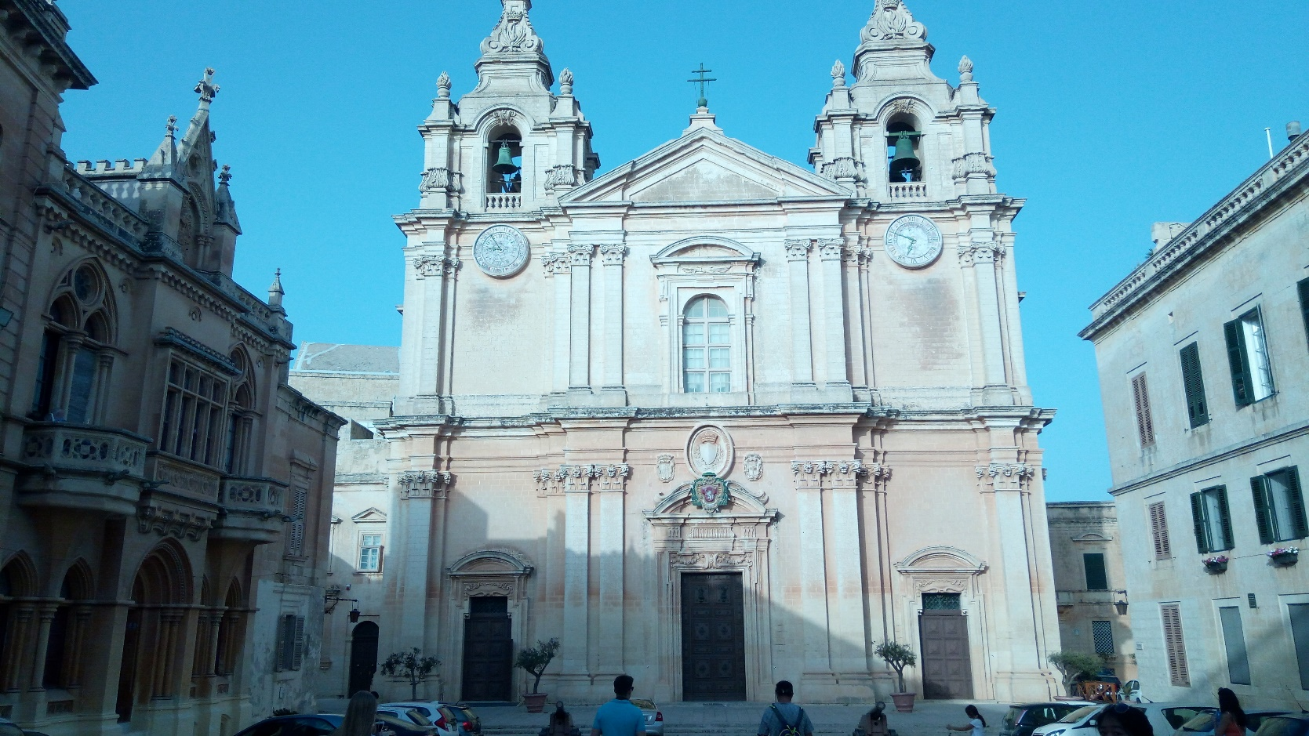
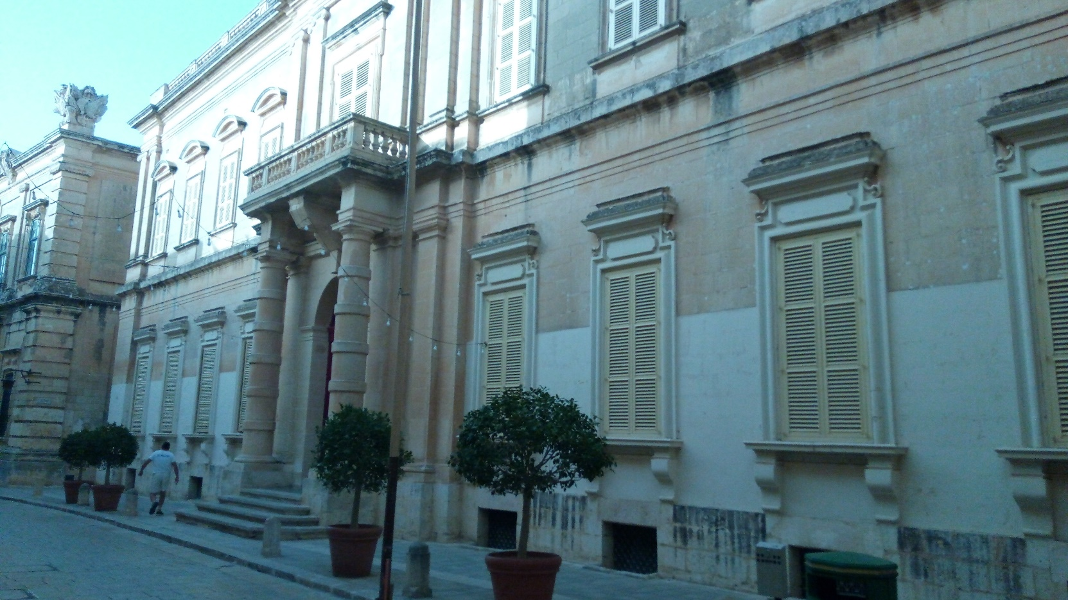
Mdina
Prvé maltské hlavné mesto založené v 6. stor. pnl. fénickými obchodníkmi
Apoštol Pavol tu v roku 60 strávil 3 mesiace
Počas svojej existencie bola pod nadvládou Feničanov, Rimanov, Byzantskej ríše, Arabov, rádu sv. Jána, Francúzov a Anglicka
Zákaz áut v opevnenej časti mesta
Katedrála sv. Pavla →

Slide 9
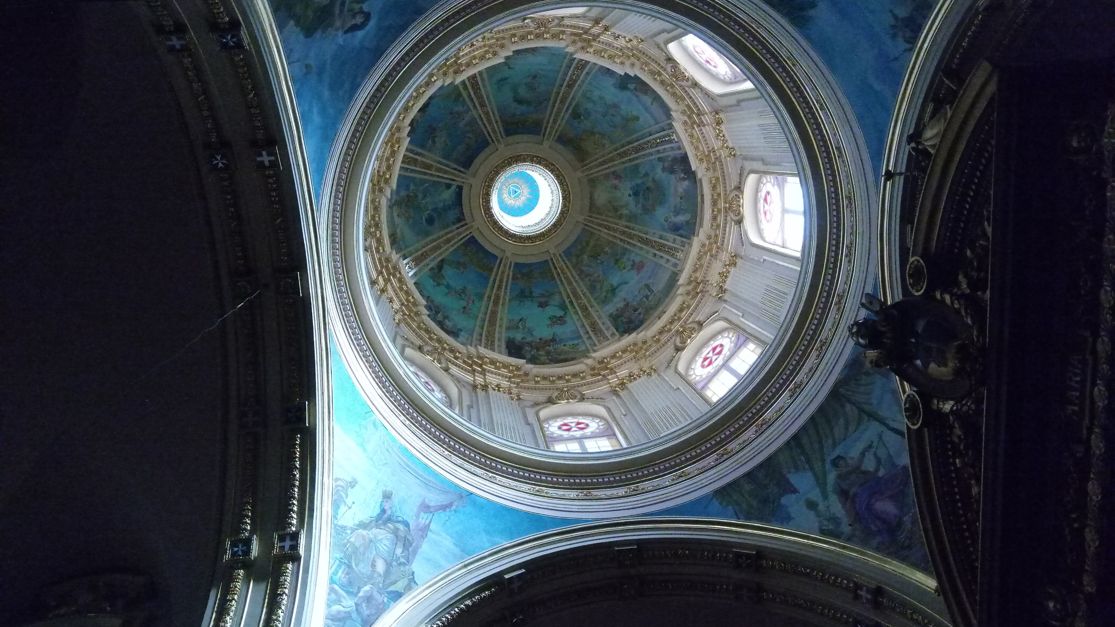
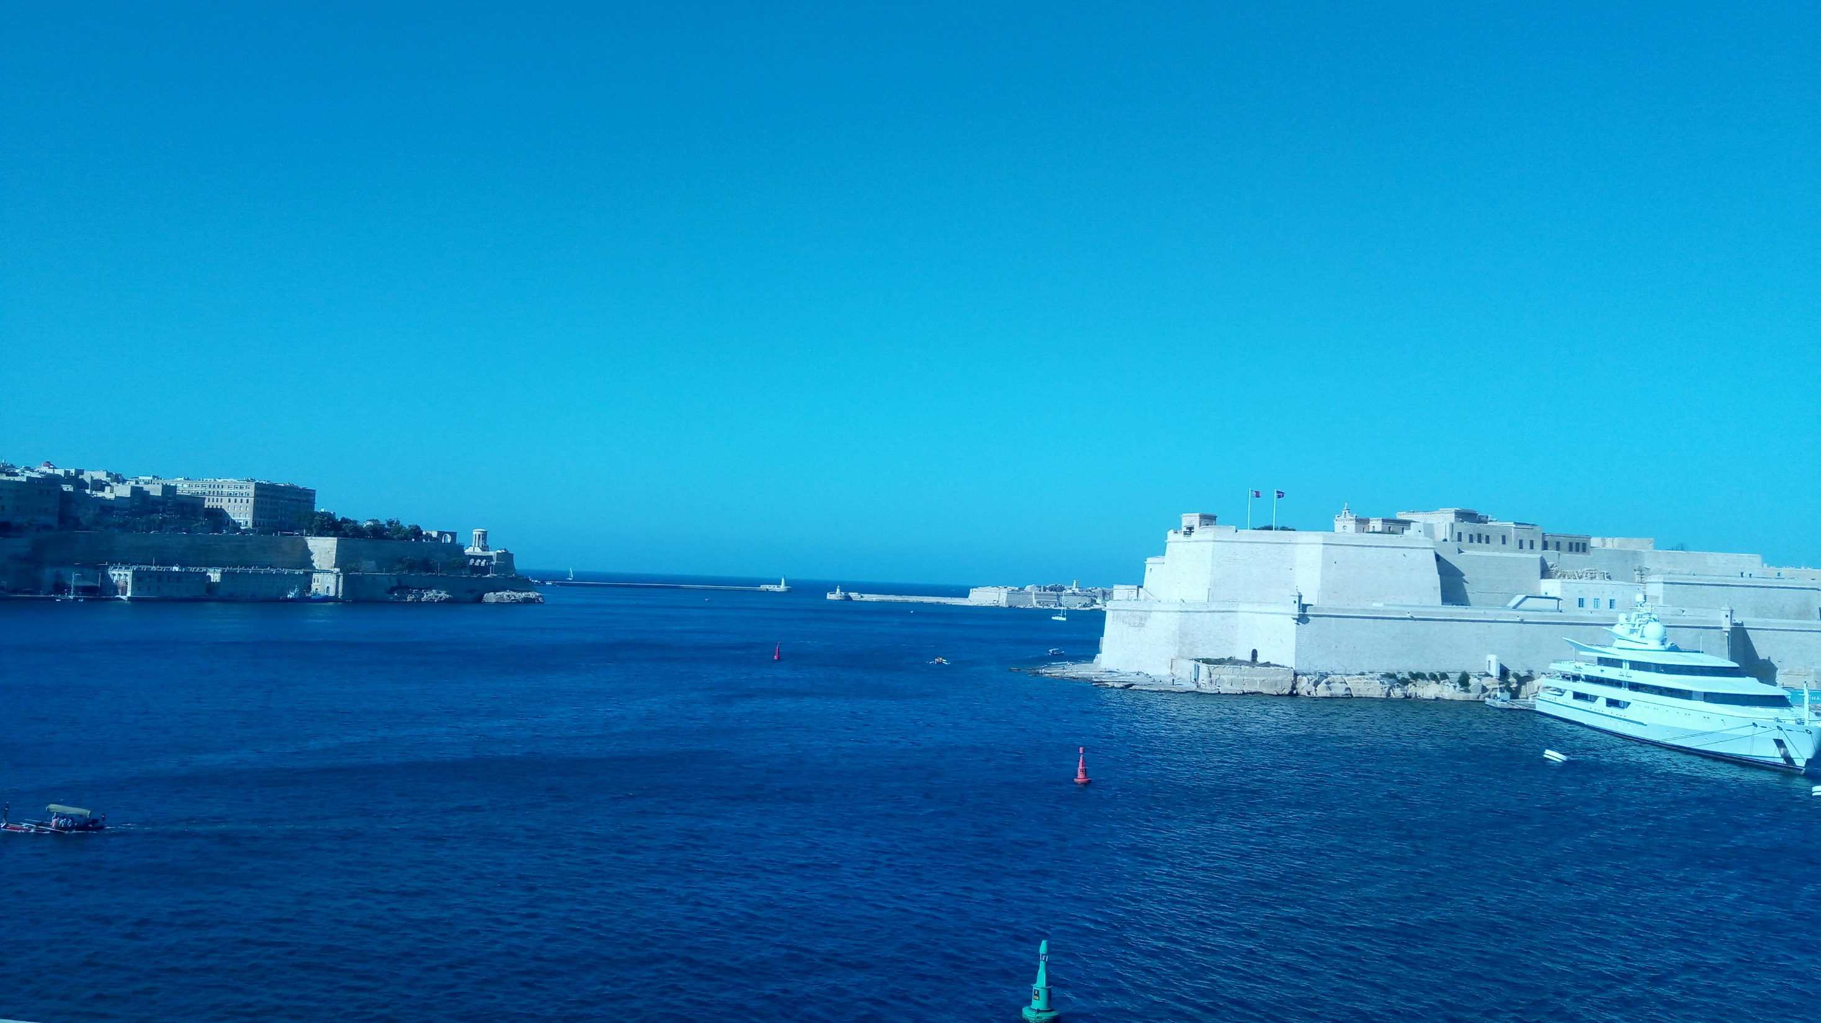
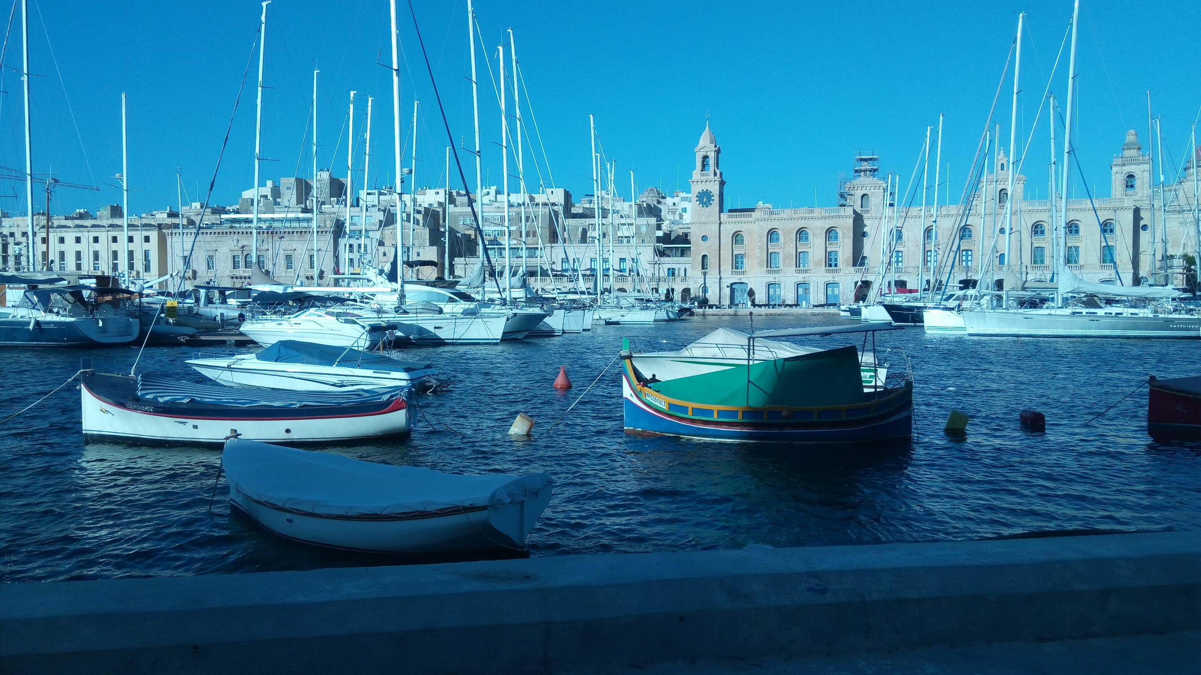
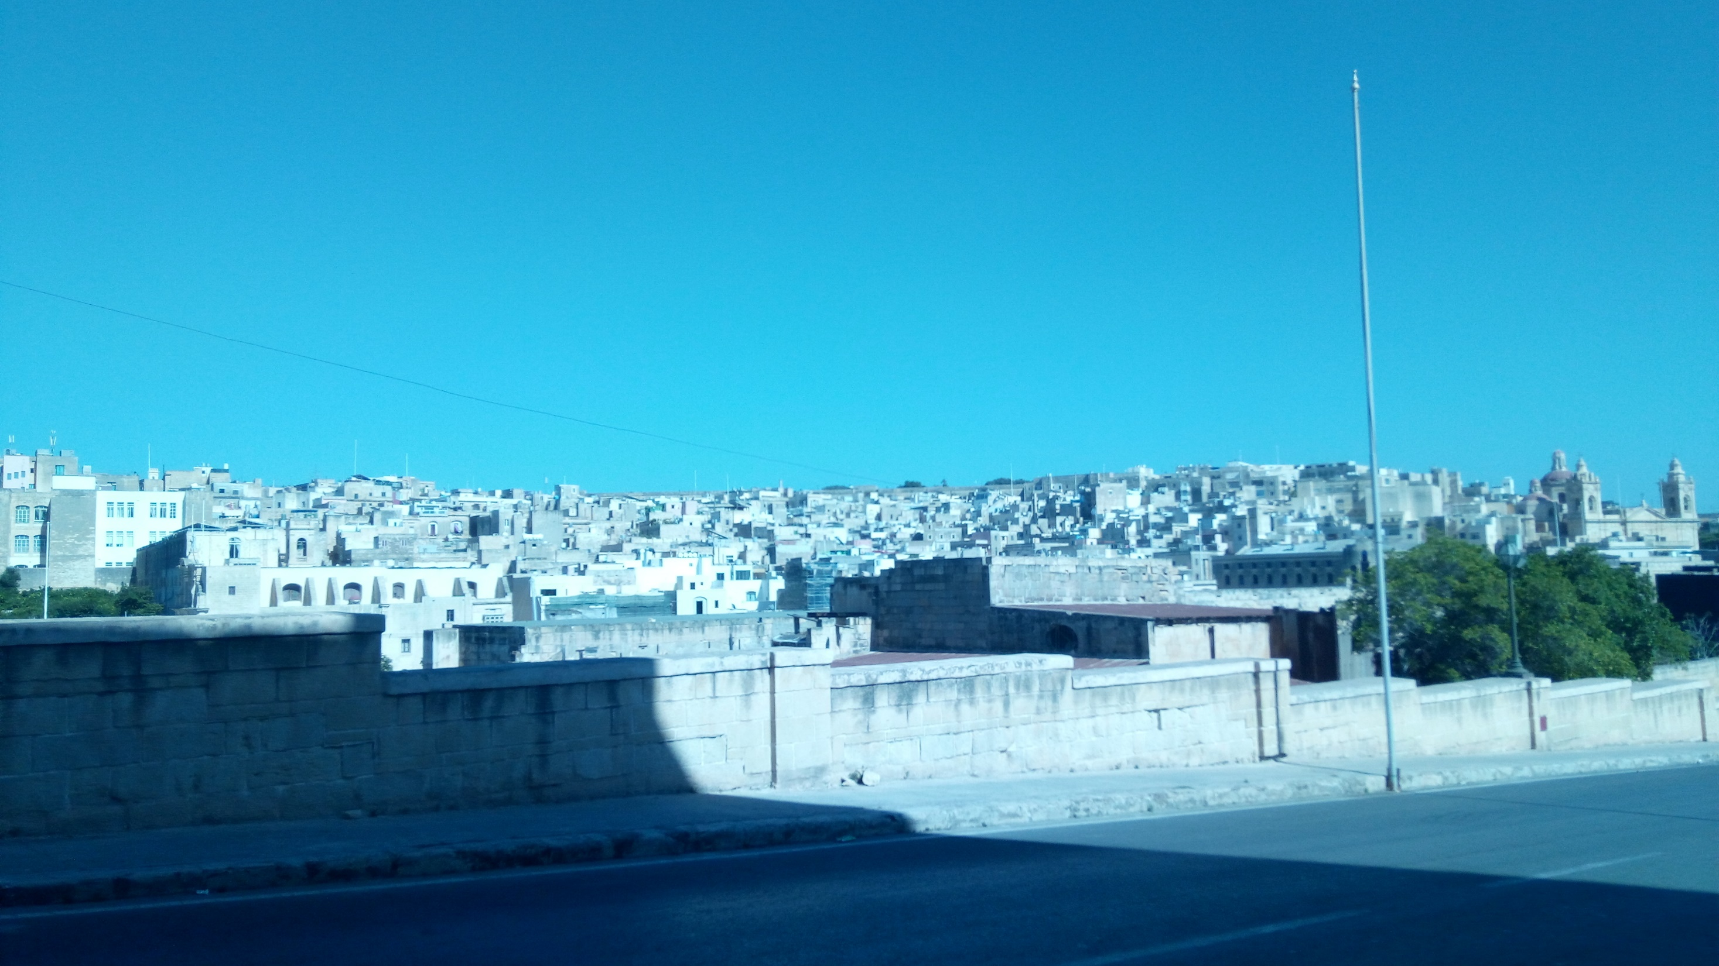
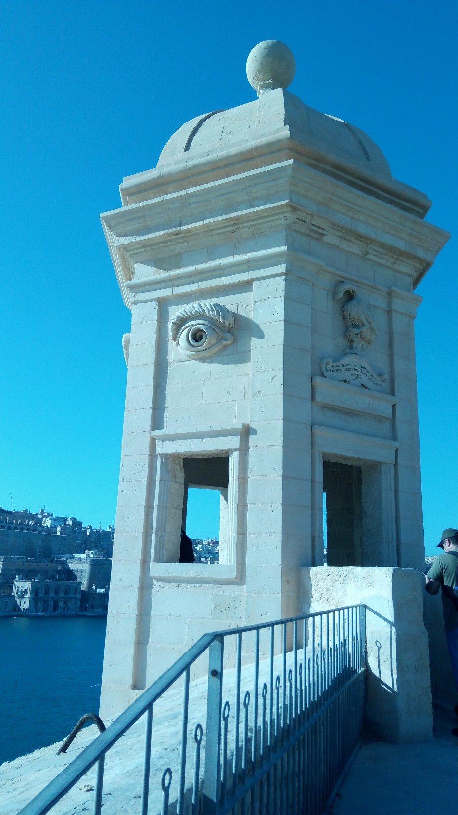
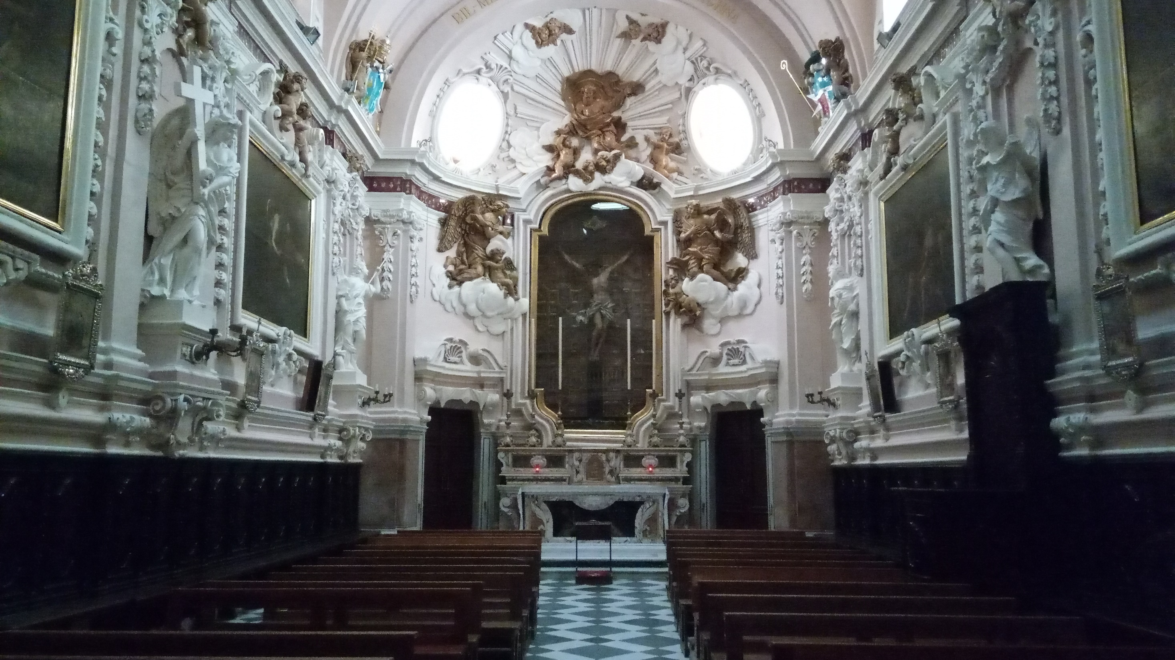
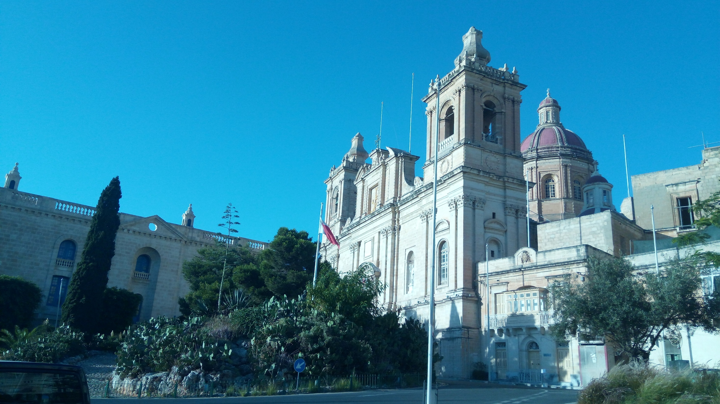
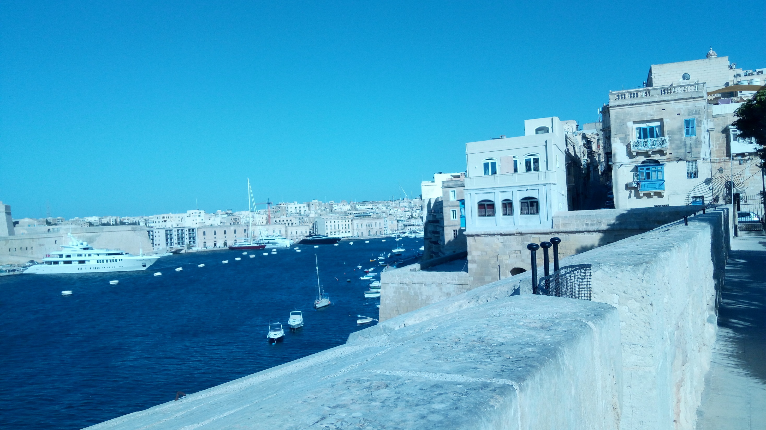
3 mestá
Spoločné pomenovanie pre opevnené mestá Birgu, Senglea a Cospicua
1530 – Birgu sa stalo novým hlavným mestom (namiesto Mdiny)
Hradby boli postavené podľa plánov Antonia Maurizia Valpergu od roku 1670, aby ich ochránili pred prípadnými útokmi Turkov

Slide 10
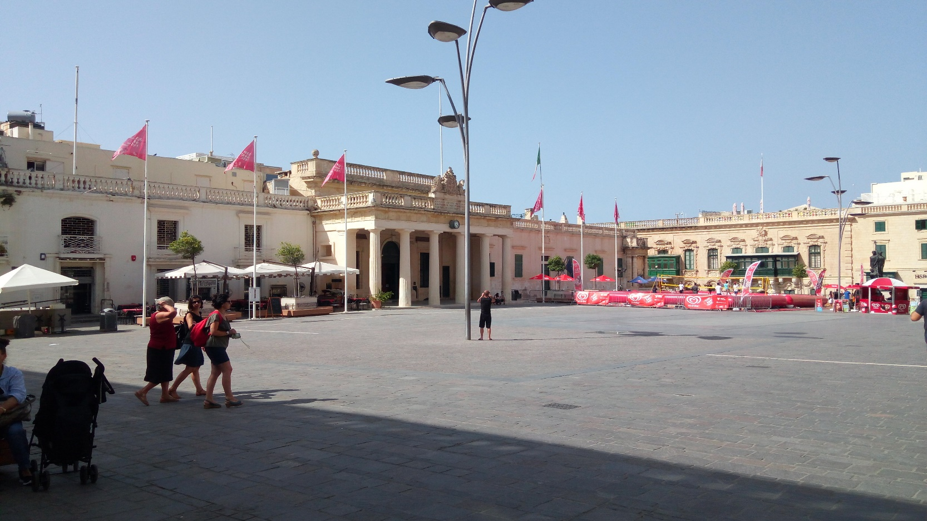
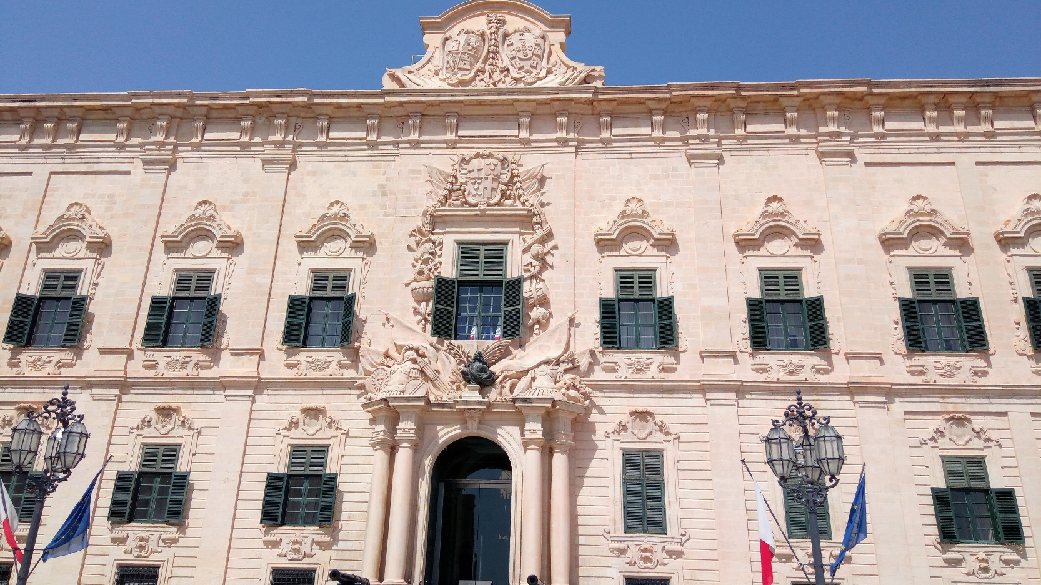
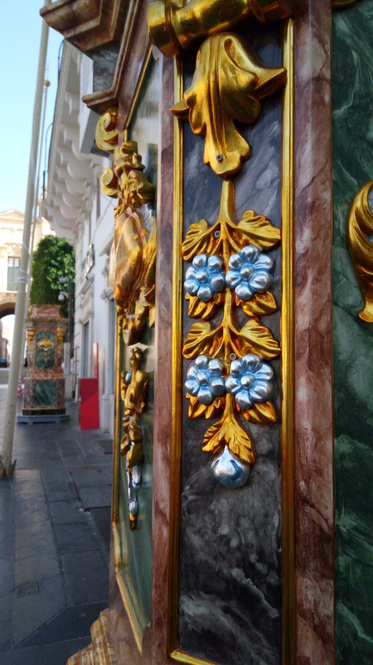
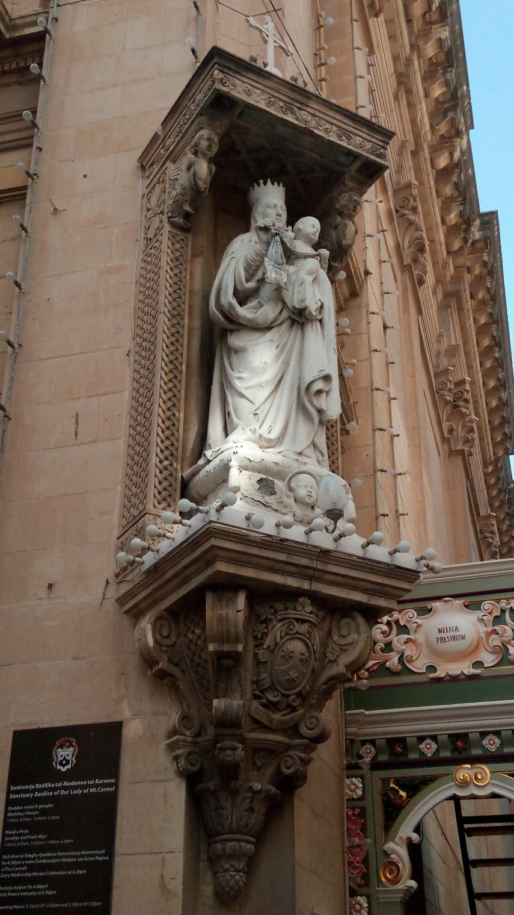
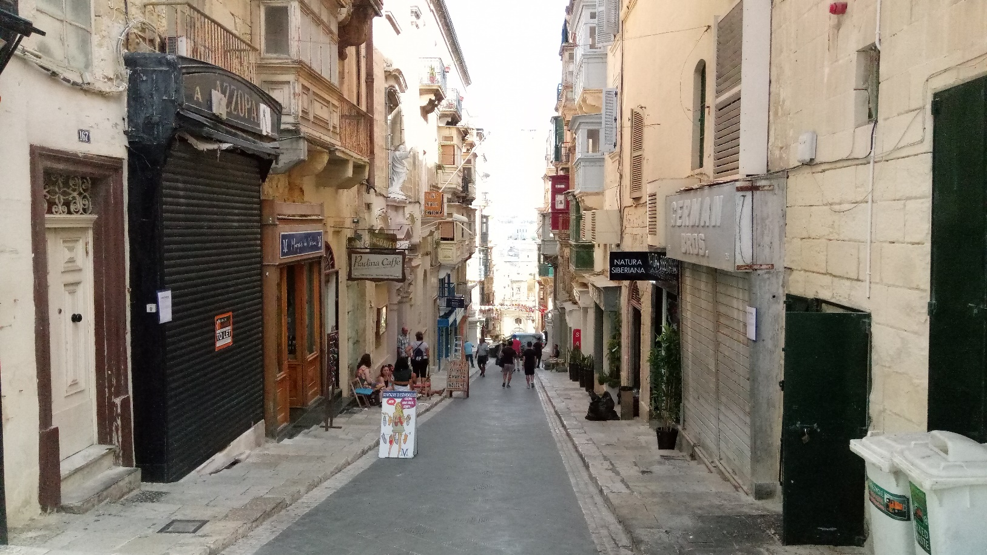
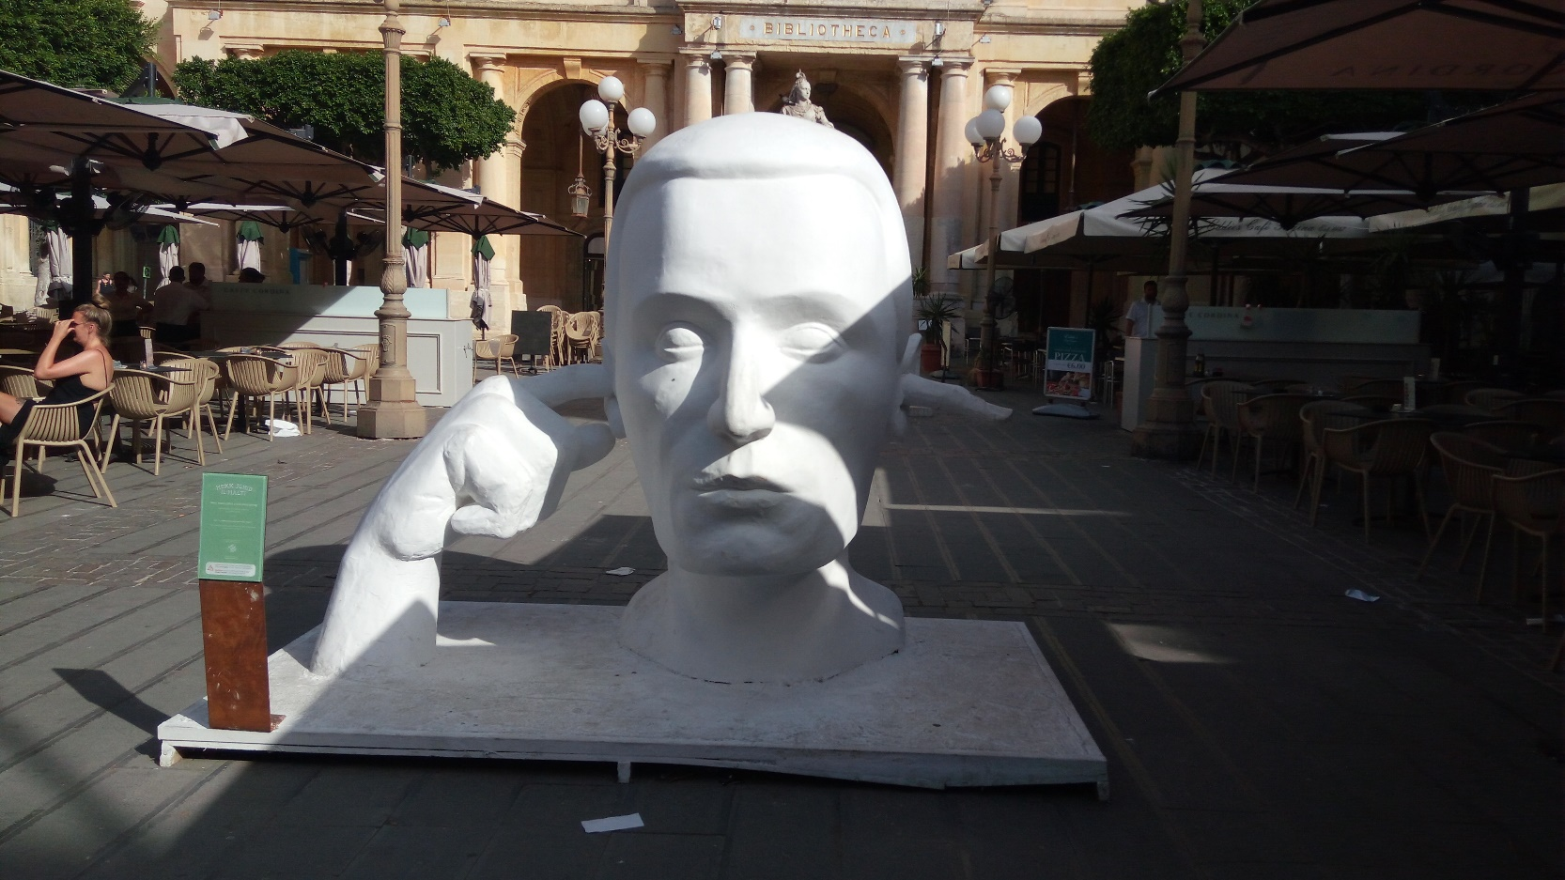
Valletta
Súčasné hlavné mesto (od 18.marca 1571)
Svoje meno získala od vojenského veliteľa Jeana de Valettu, ktorý v roku 1565 postavil nové opevnené mesto po tom, čo Osmanská ríša dobyla pevnosť Saint Elmo
Bol pochovaný v kostole Narodenia Panny Márie tak, ako si prial, ale neskôr boli jeho ostatky prevezené do konkatedrály sv. Jána, kde sú uložené dodnes
V zozname UNESCO od roku 1980
Cospicua
Senglea
Birgu

Slide 11
Ďakujem za pozornosť

